Slide 1
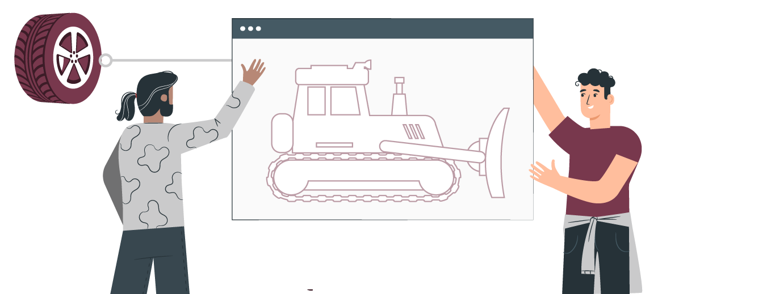
SECTOR METALMECÁNICA | NIVEL 4° MEDIO
MÓDULO 7
MANTENIMIENTO DE SISTEMAS HIDRAÚLICOS Y NEUMÁTICOS
  En estos documentos se utilizarán de manera inclusiva términos como: el estudiante, el docente, el compañero u otras palabras equivalentes y sus respectivos plurales, es decir, con ellas, se hace referencia tanto a hombres como a mujeres.

Slide 2
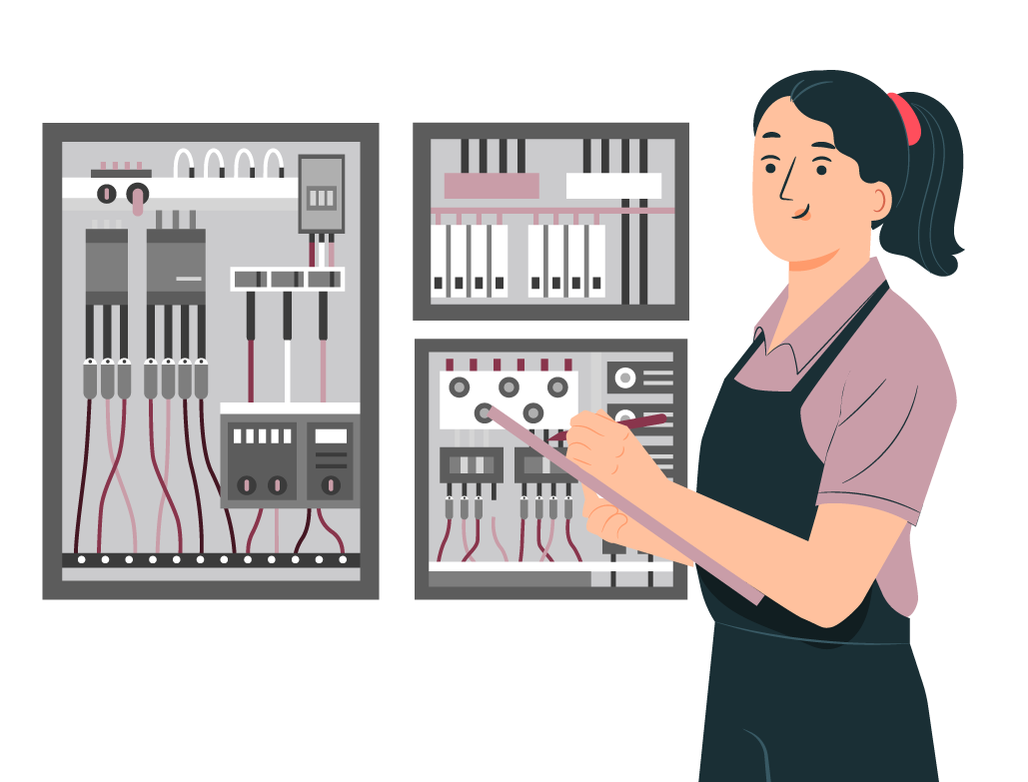
MÓDULO 7 |MANTENIMIENTO DE SISTEMAS HIDRAÚLICOS Y NEUMÁTICOS
ACTIVIDAD 12
ELECTRONEUMÁTICA

Slide 3


OBJETIVO DE APRENDIZAJE
Reparar y probar sistemas hidráulicos y neumáticos, responsables de diversas funciones en los vehículos, tales como suspensión, sistema de dirección, frenos y transmisión de potencia manual y automática, utilizando las herramientas e instrumentos apropiados, de
acuerdo a las especificaciones
técnicas del fabricante y
estándares internacionales.

Slide 4

RECORDEMOS
¿QUÉ APRENDIMOS LA ACTIVIDAD ANTERIOR?
CIRCUITOS BÁSICOS NEUMÁTICA
Reconociste de manera correcta diferentes componentes utilizados para armar diferentes circuitos neumáticos.
1
2
Interpretaste la simbología, diagramas y planos
de circuitos básicos neumáticos.
3
Armaste y probaste diferentes circuitos neumáticos.
4
Resolviste problemas de aplicaciones practicas en circuitos neumáticos.

Slide 5


ALGUNAS PREGUNTAS
ANTES DE COMENZAR
ELECTRONEUMÁTICA
¿Qué saben de los componentes utilizados en
electro-neumática?
¿Pueden identificar su simbología?
¿Cuál es la diferencia entre neumática
Y electroneumática?
¿Con qué diferentes componentes pueden armar un circuito electroneumático?
¡Compartan experiencias con sus compañeros!

Slide 6

12
MENÚ DE LA ACTIVIDAD
ELECTRONEUMÁTICA
Al término de la actividad estarás en condiciones de:
Reconocerás de manera correcta diferentes componentes utilizados para armar diferentes circuitos electro-neumáticos.
1
2
Interpretaras simbología, diagramas y planos de circuitos electro-neumáticos.
3
Armarás y probaras diferentes circuitos
electro-neumáticos.
4
Resolverás problemas de aplicaciones practicas en circuitos electro-neumáticos.

Slide 7
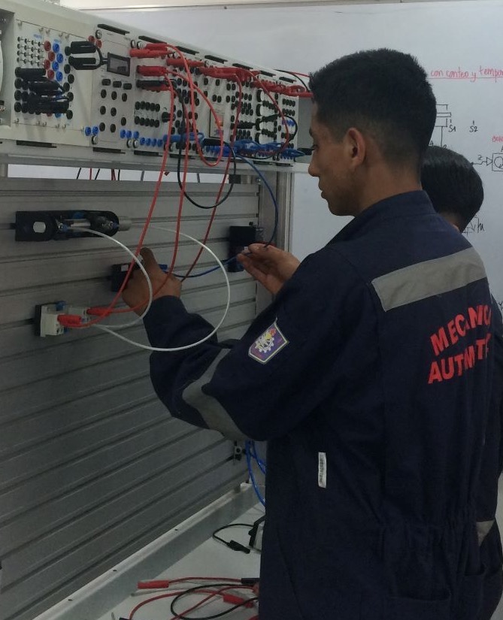
ELECTRONEUMÁTICA
En la electroneumática se combina la electricidad con la neumática, el control y mando es entregado a la electricidad y el trabajo de los actuadores a la neumática.
Tiene la ventaja de menores pérdidas de aire y se pueden integrar los finales de carrera o sensores en los actuadores, el control y mando puede estar a gran distancia.
En la electroneumática se combinan la potencia de la neumática con el control eléctrico, y en sistemas más complejos la electrónica.

Slide 8
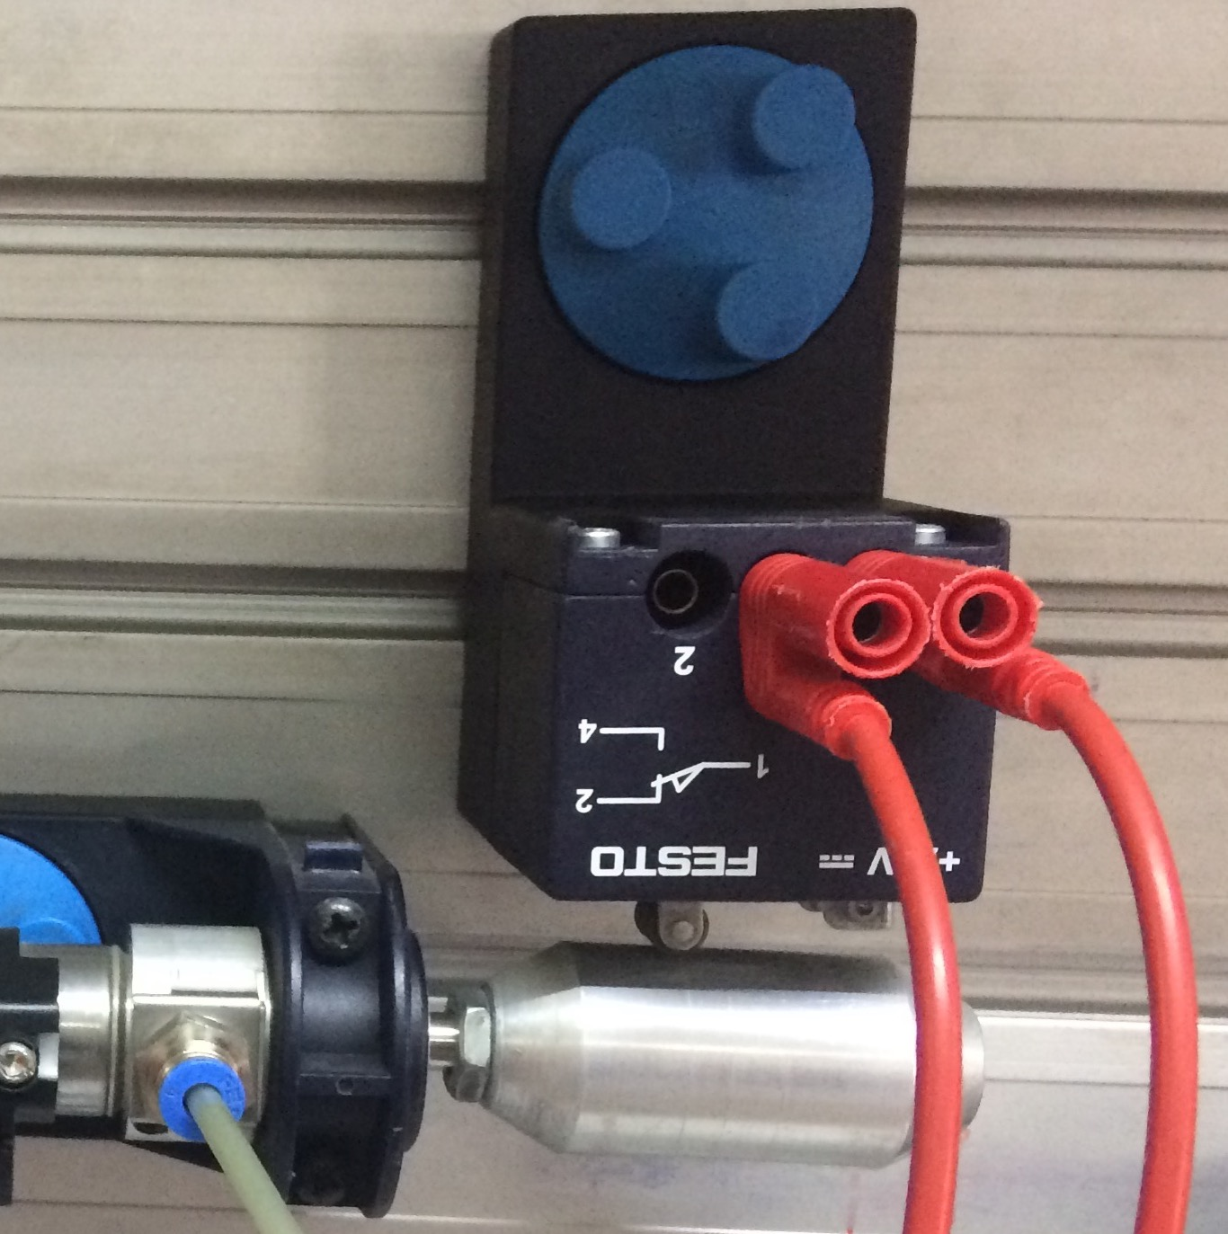
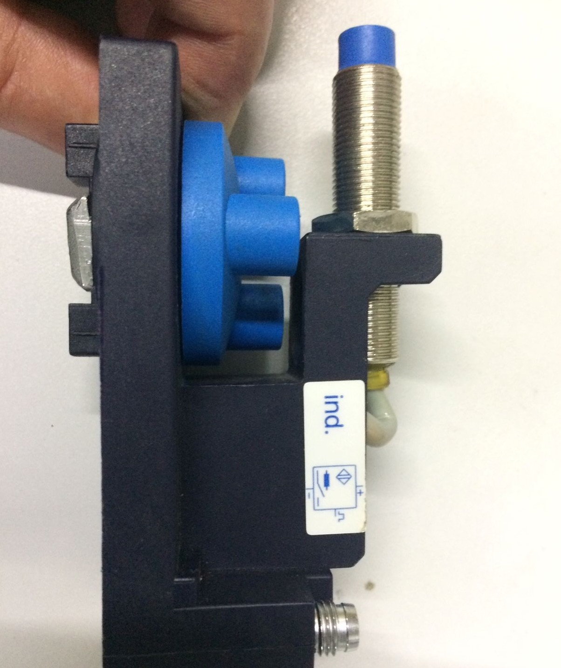

PARTES DE UN CIRCUITO ELECTRONEUMÁTICO Finales de carrera (sensores)
Interruptor
Magnético (red)

Slide 9
SENSORES
Óptico
Capacitivo

Slide 10
FUENTE DE PODER, INTERRUPTORES (BOTONERA)
Y RELÉS

Slide 11
CILINDRO DE SIMPLE EFECTO CON MANDO DIRECTO
E INDIRECTO
Ejemplo de resultado al trabajar con software. Con este diagrama se trabaja en laboratorio neumática
Circuito
neumático
Circuito eléctrico
Mando directo
Mando indirecto

Slide 12

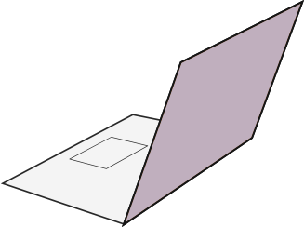

12
REVISEMOS
¿CUÁNTO APRENDIMOS?
ELECTRONEUMÁTICA
¡Ahora realizaremos una actividad que resume todo lo que hemos visto! ¡Atentos!

Slide 13

Al trabajar en sistemas neumáticos se recomiendan las siguientes indicaciones de seguridad:
Primero conectar los tubos flexibles, luego revisar que todo esta bien conectado y sólo a continuación conectar, dar o abrir el aire comprimido.
Los tubos flexibles que se sueltan estando sometidos a presión, pueden causar accidentes. Por lo tanto, deberá desconectarse o cerrar de inmediato la alimentación de presión.
Al conectar el aire comprimido, es posible que los actuadores se activen avanzando, retrocediendo o girando imprevistamente.

Slide 14
Al trabajar en sistemas neumáticos se recomiendan las siguientes indicaciones de seguridad:
Al localizar posibles fallas, utilizar las herramientas apropiadas.
Colocar los detectores de final de carrera mecánico y electro mecánico de acuerdo al sentido de accionamiento. Si el pistón o vástago ejecuta movimientos rápidos, los detectores de posiciones finales sólo deberán activarse por la cabeza del vástago en el sentido previsto. Los detectores no deberán activarse frontalmente.
No manipular o cambiar la presión del sistema sin autorización del docente. No deberá superarse la presión máxima de funcionamiento del sistema.
Utilizar los voltaje especificados.

Slide 15







ANTES DE COMENZAR LA ACTIVIDAD:
¡ATENCIÓN!
Materiales inflamables: Tener máxima precaución al momento de manipular o extraer el combustible de los sistemas del vehículo (bomba combustible, mangueras de inyección, etc).
Protección obligatoria de la vista: Se utilizarán antiparras siempre que exista riesgo de proyección de partículas a los ojos. (aceites, líquidos refrigerantes y de freno, virutas del disco de freno, uso de circuitos eléctricos, etc).
Protección obligatoria de las manos: Se utilizarán siempre guantes de protección cuando se manipulen cualquier tipo de fluidos, en uso de herramientas e intervención del motor, desarme de partes y trabajo en sistemas eléctricos.
Protección obligatoria de los pies: Uso obligatorio de zapatos de seguridad al entrar al taller o laboratorio, en casos que exista riesgo de caídas de objetos pesados.
Manipular herramientas cuidadosamente.
Asegurar la integridad física propia y del grupo de trabajo.
Circular solo por las zonas de seguridad demarcadas.
Toda actividad debe desarrollarse bajo supervisión de la persona a cargo del taller o laboratorio.

Slide 16
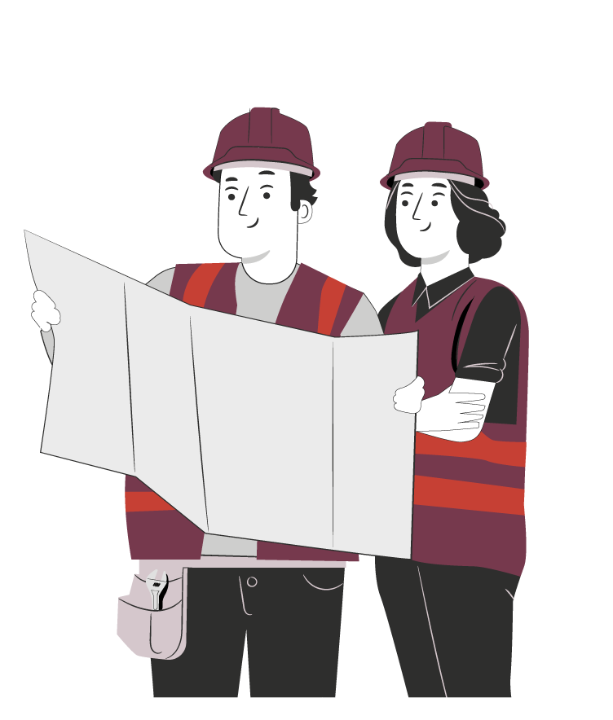
12
¡PRACTIQUEMOS!
ACTIVIDAD PRÁCTICA
ELECTRONEUMÁTICA
Ahora realizaremos una actividad práctica.
Te sugerimos seguir las instrucciones que van
Adjuntas en la guía que el profesor te entregará.

Slide 17


ANTES DE TERMINAR:
TICKET DE SALIDA
ELECTRONEUMÁTICA
¡No olvides contestar la Autoevaluación y entregar el Ticket de Salida!
¡Hasta la próxima!

